Slide 1
Тема: Разработка игрового приложения “Кроссворд”
Выполнил Студент группы Ис-32 филипьев к.о

Slide 2
Цель задания – разработка игрового приложения “Кроссворд” для ОС Android
Объект исследования – мобильные игры
Предмет исследования – особенности реализации игрового приложения для ОС Android, а также средства реализации программного продукта

Slide 3
Для достижения поставленной цели в данном проекте были решены следующие задачи:
Спроектирована структура и функциональность игры;
Изучены и выбраны средства разработки компьютерных игр
Разработка графической составляющей игры
Реализована структура и составляющая игровго приложения

Slide 4


Выбор инструментальных средств
Android Studio
Photoshop

Slide 5
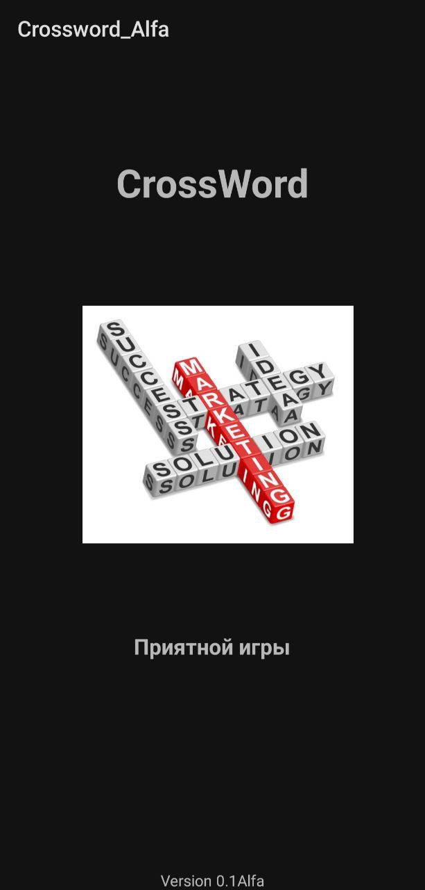
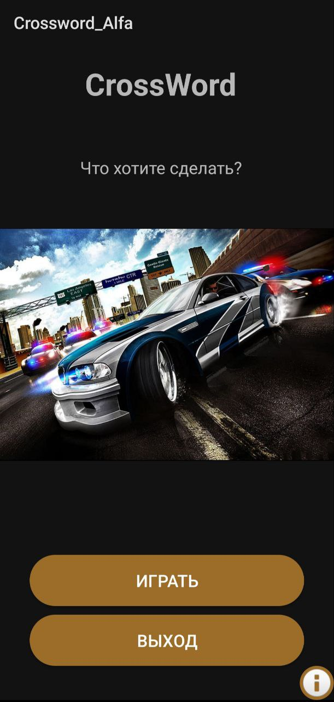
Окно загрузки и Главное меню
<- Окно загрузки
Окно
главного меню ->

Slide 6
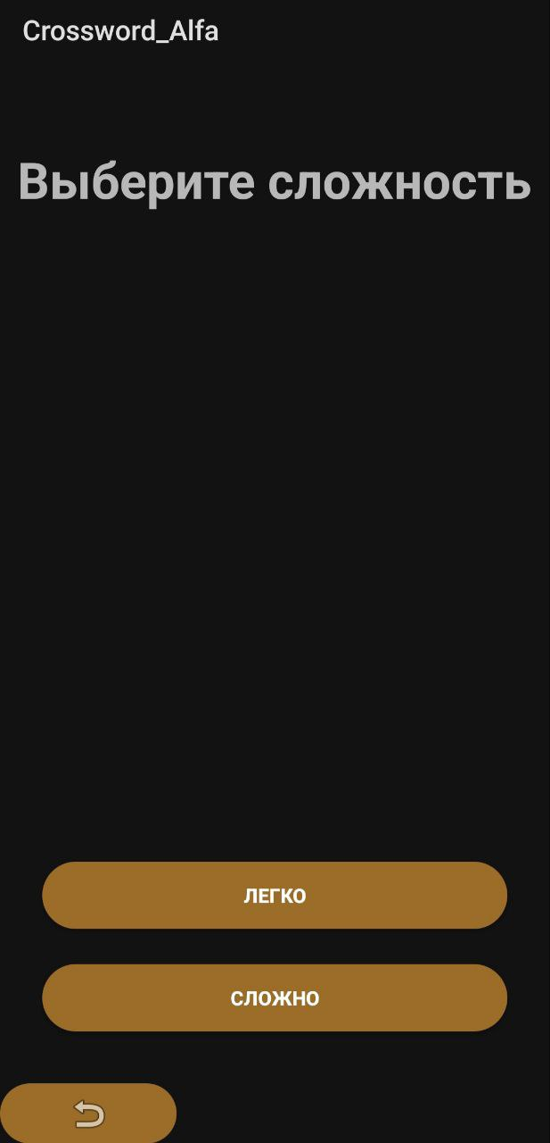
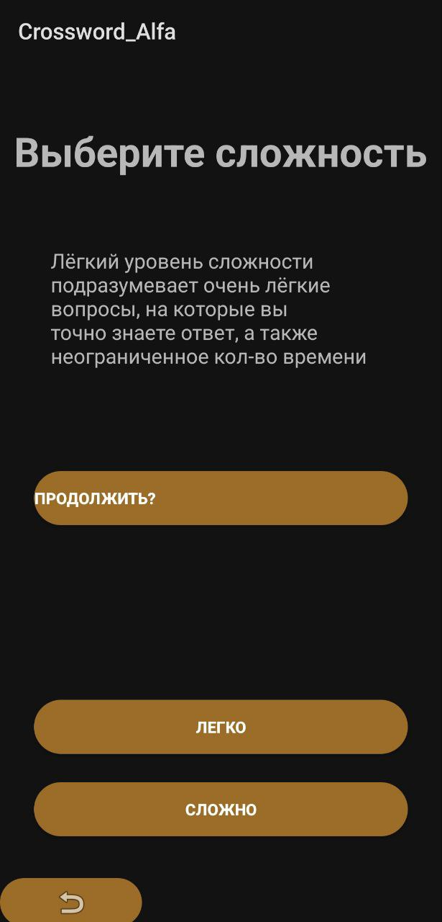
Экран выбора сложности
До перехода в окно с самой игрой,
будет дано пояснение каждого уровня
Сложности
P.s. Уровень сложности: “Сложно” ->
Пока находится в разработке

Slide 7
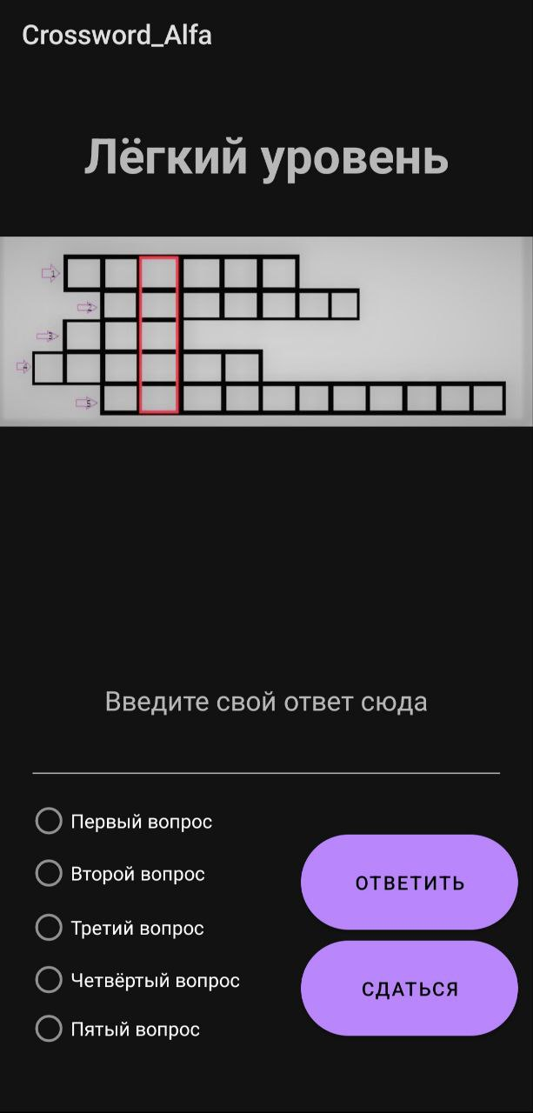
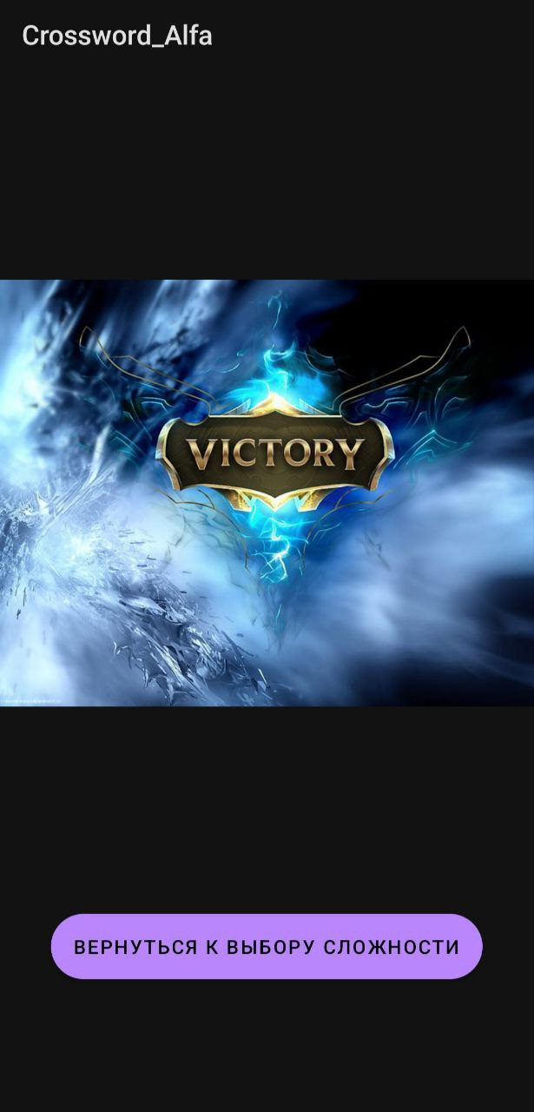
Игровое окно и Победное окно Тут нужно немного объяснить
<- Игровое окно
Цель: Написать слово по вертикали
В левом нижнем углу находится выбор
вопроса
Выше находится поле для ввода
(Вводите свой ответ туда)
В правом нижнем углу находятся
2 кнопки (Ответить и Сдаться)
Нажмите кнопку “Ответить” когда
вы правильно ввели слово(Обязательно
с заглавной буквы)
Нажмите кнопку “Сдаться” чтобы
перейти к выбору сложности
Победное окно ->

Slide 8
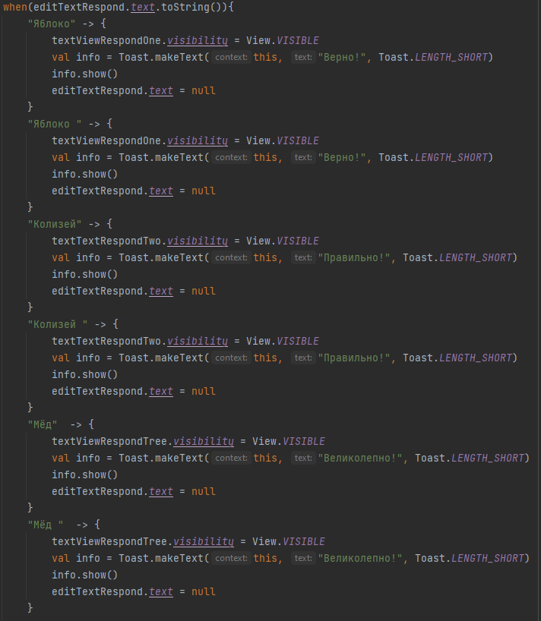
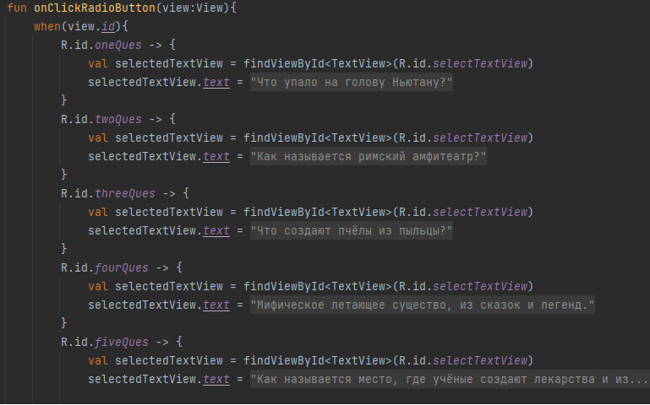
Код
Код проверки ответа:
Код выбора вопроса:

Slide 9
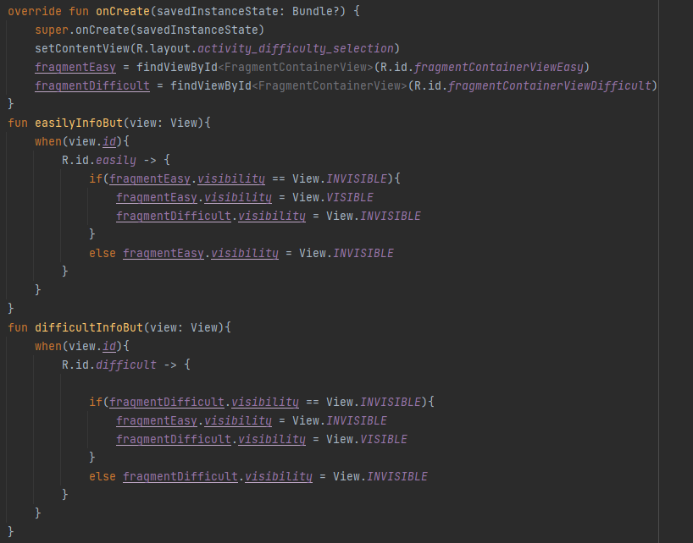
Код создания и реализации фрагментов
Фрагмент, если изъясняться простым языком - это подобие Activity, которое мы можем подключать в разные части приложения.
Это фрагмент:

Slide 10
The End Спасибо за внимание

